Slide 1



최강안강최
201735001 강대현 201735020 안찬양 201735035 최진영

Slide 2


GAME START

Slide 3
TABLE OF CONTENTS
게임 개요
필수 기능 설명
01
사용 툴, 게임 설명
주요 시스템
02
가챠 시스템, 캐릭터 성장
스킬, 나만의 캐릭터 등
주요 캐릭터 설명
기타 추가 설명
03
능력치 설명
탱커, 딜러, 서포터 직업 설명
04
추가하고 싶은 기능 설명

Slide 4
01
게임 개요
우리는 이런 게임을 만들어요.
04

Slide 5

Develop Tool
Unity Engine

Slide 6

싸 홈
게임 장르 : 전략형 시뮬레이션 + RPG
게임 그래픽 : 도트형 2D 방식
게임 플레이 : PC 게임
게임 모드 : 싱글 플레이 모드

Slide 7
싸 홈
플레이어가 보유하고 있는 캐릭터들의 개별적 성장을 통해 팀을 꾸려 나만의 팀을 구성하여 3 vs 3 전투에서 이기도록 전략을 구상하는 전략형 시뮬레이션 게임
캐릭터를 모으는게 재밌는 게이머를 위한 수집형 장르
캐릭터의 성장을 추구하는 게이머를 위한 RPG형 장르
다양한 전략 펼치기를 원하는 두뇌형 게이머를 위한 전략형 장르
저희는 이 모든 것을 포함합니다.

Slide 8
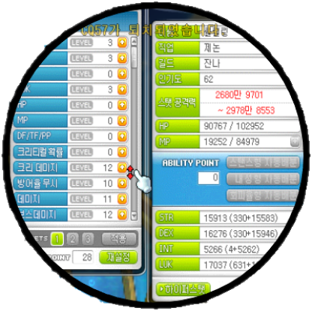
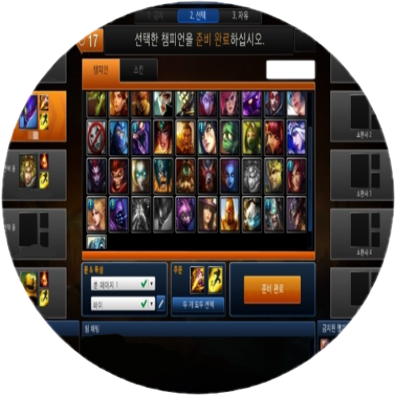
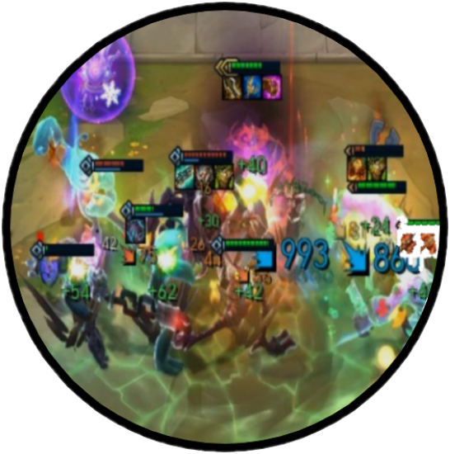
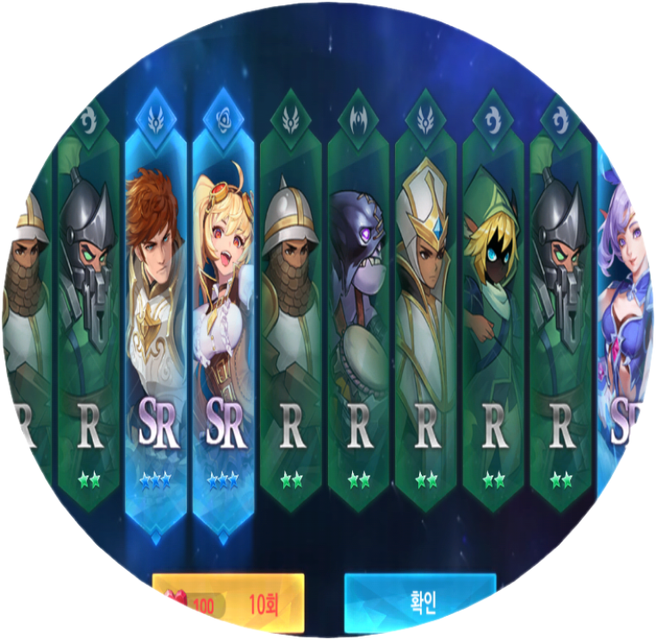
주요 시스템
팀 영입 방식 : 가챠 시스템 방식
팀 성장 방식 : 원하는 능력치 분배 방식
팀 구성 방식 : 캐릭터 선택 시스템 방식
팀 전투 방식 : 3 vs 3 AI 자동 전투 방식
예시
예시
예시
예시

Slide 9
02
필수 기능 설명
이 게임에 필수로 들어가는 기능을 설명해요.

Slide 10
필수 기능 설명
캐릭터 가챠 시스템
캐릭터 성장형 시스템
나만의 캐릭터 및 스킬 장착 시스템
실시간 전략 설정 시스템 및 전투 시스템

Slide 11
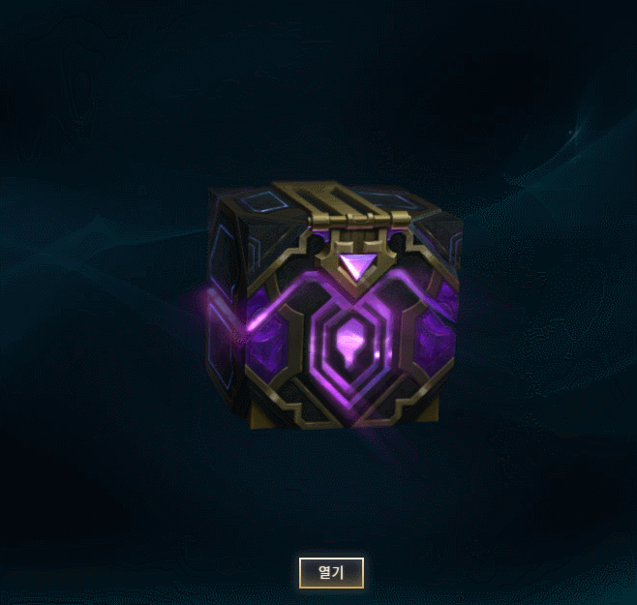
가챠 시스템
필요한 재료를 컨텐츠 진행도에 맞게 상자를 오픈하여 얻는 방식으로 등급별 랜덤 상자를 제공
이 방식은 캐릭터당 횟수를 제한하는 방식
예시

Slide 12
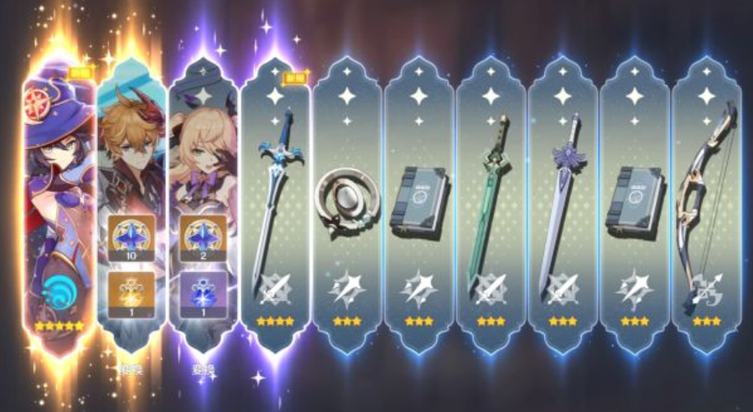
가챠 시스템
필요한 재료를 게임 속 재화를 통하여 얻는 방식으로 가중치 랜덤 알고리즘 적용
이 방식은 재화만 있으면 무한하게 사용이 가능
예시

Slide 13
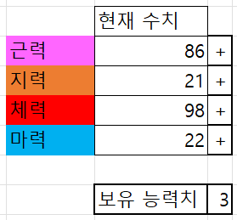
캐릭터 성장형 시스템
캐릭터마다 일정치의 레벨 제한을 두어 레벨이 오를때와 게임 속 컨텐츠를 활용해 능력치 포인트를 얻어 지정 캐릭터의 능력치 수정을 통하여 성장할 수 있게 설정
각 직업군마다 능력치의 한계가 존재.
Ex) 딜러 직업군은 지력 및 체력에 한계가 존재.
능력치에는 근력, 지력, 체력, 마나 4종류가 있고
모두 수치화하여 정수로 정보 제공.
1 ~ 150까지 수치를 두고 숫자가 높아질수록 올리기 어렵게 설정.

Slide 14
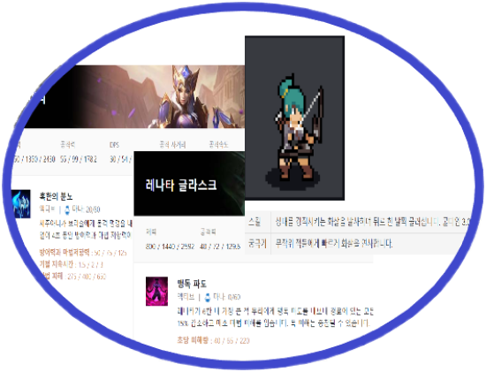
스킬 장착 시스템
기존 시스템
캐릭터마다 고유의 스킬이 존재
따라서 좋은 캐릭터와 안 좋은 캐릭터가 명확하게 구분이 된다는 단점이 존재.

Slide 15
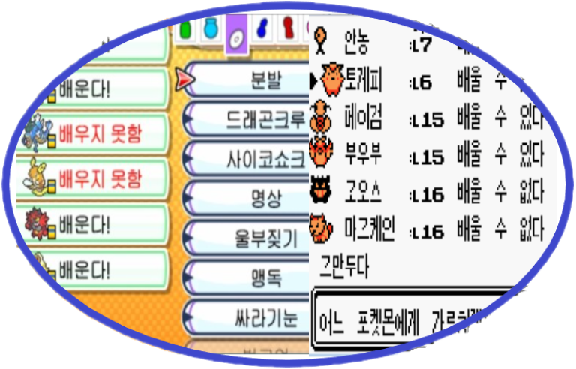
스킬 장착 시스템
우리만의 시스템
캐릭터마다 직업에 맞는 스킬을 장착하여 나만의 커스텀 캐릭터를 꾸릴수 있게 설정.
Ex) 같은 캐릭터인데 스킬이 다를 수 있다.
스킬은 몰입도에 어긋나지 않게 각 직업군에 따라서 장착이 가능하게 설정.

Slide 16
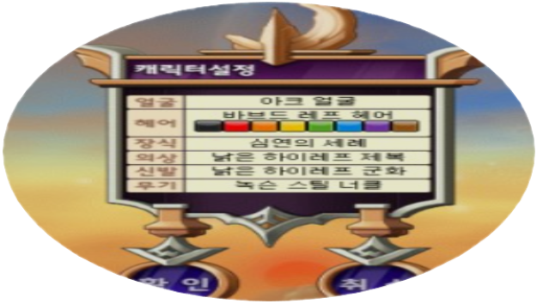
나만의 캐릭터 시스템
나만의 캐릭터 시스템
계정당 1회 자신만의 캐릭터를 설정하여 직업군에 맞게 캐릭터를 만들 수 있는 시스템을 추가.
위 캐릭터는 특수 직업군의 역할을 할 수 있게 설계할 수 있도록 설정한다. -> 시그니처 캐릭터

Slide 17
전투 시스템
전투 시스템
3 vs 3 AI 자동 전투 방식으로 게임으로 단계별 스테이지 구상 & 제작. 따라서 유저가 강해져도 그에 맞는 AI 상대가 있어 시시하지 않은 플레이가 가능하고 또한 높은 스테이지를 클리어할수록 보다 좋은 보상이 제공되도록 설정.
게이머가 스테이지에 들어가기 전 3명의 캐릭터를 선택하고 이에 맞는 전략을 설정하여 전투하는 방식

Slide 18
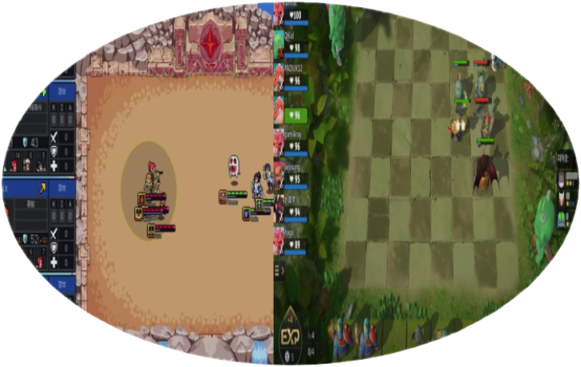
실시간 전략 설정 시스템
기존 시스템
기존 AI 자동 전투 시스템은 유저가 전투를 지휘할 수 있는 시스템이 없어 지고 있는 장면을 보며 가만히 발만 동동 굴려야 한다는 단점이 존재.

Slide 19
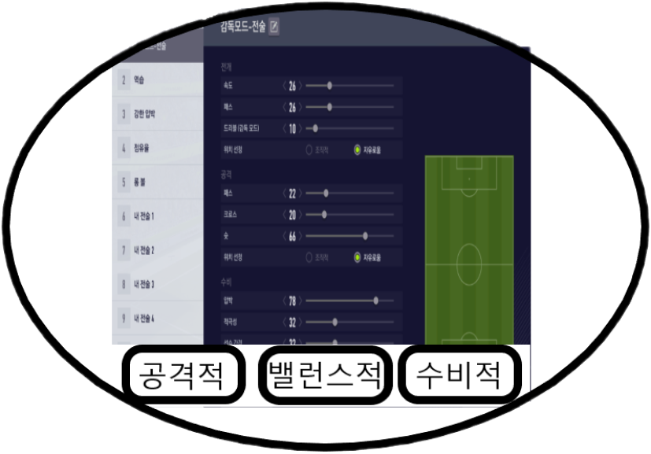
실시간 전략 설정 시스템
우리만의 시스템
너무 많은 전략 설정은 오히려 더 어렵게 느껴질 수 있으므로 공격적, 밸런스적, 수비적으로 전략을 제한하여 제작한다.
Ex) 공격적 : 근력 + 2, 체력 - 1
수비적 : 근력 – 1, 체력 + 2

Slide 20
03
주요 캐릭터 설명
어떠한 캐릭터 종류가 있는지 알려드려요.

Slide 21
능력치 설명
근력
공격력에 해당하는 능력치
각 캐릭터 직업군 (탱커 딜러 힐러)에 대하여
특정 능력치는 한계치가 존재!
지력
서포팅에 해당하는 능력치
마나
스킬 사용에 관한 능력치
체력
체력에 해당하는 능력치

Slide 22

주요 캐릭터 설명
근력
설명
체력이 가장 높은 직업으로 적의 딜러를 마크해주는 직업
돌진형, 영역형으로 나뉜다.
지력
마나
스킬
체력
직업군에 맞는 스킬
탱커

Slide 23

주요 캐릭터 설명
근력
설명
근력이 가장 높은 직업으로 상대방을 모두 없애는 직업 근거리, 원거리로 나뉜다.
지력
마나
스킬
체력
직업군에 맞는 스킬
딜러

Slide 24
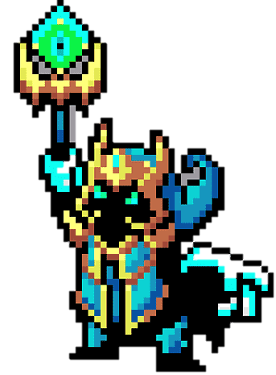
주요 캐릭터 설명
근력
설명
지력과 마나가 높은 직업으로 스킬을 사용하여 팀을 케어해준다. 힐러형, 버프형으로 나뉜다.
지력
마나
스킬
체력
직업군에 맞는 스킬
서포터

Slide 25
04
기타 추가 설명
이 기능은 여력이 되면 추가하고 싶습니다.

Slide 26
스토리에 대한 웹 페이지 개발
WORLD STORY
캐릭터 스토리
스토리에 대한 내용을 웹페이지에 기록하여 캐릭터 생성 배경과 개발 히스토리 및 개발자가 추천하는 전략을 공유

Slide 27

레이드 시스템
HIDDEN STAGE
히든 스테이지나 보너스 스테이지를 두어 더 강한 보스 몬스터를 자신의 캐릭터들을 이용하여 레이드 형식으로 처치하고 더 큰 보상을 얻을 수 있는 스테이지 시스템을 구현

Slide 28
아이템 시스템 및 강화 시스템 개발
드롭 확률
강화 확률
파괴 확률
비고
근력 아이템
1%
30%
3%
-
지력 아이템
1%
30%
3%
-
체력 아이템
1%
30%
3%
-

Slide 29
실시간 유저들의 전략에 대한 승률 공유 시스템
전략 1
전략 2
전략 3
33%
53%
83%
딜러 3명 배치
딜러 2명 힐러 1명 배치
딜, 탱, 힐 1명씩 배치

Slide 30
GAME OVER
THANK YOU

